Slide 1
Python Científico Latino América 2022 - Workshop

Slide 2
Tech Stack Inicial Para Análisis de Datos
En este taller se busca dar una visión general de las diferentes herramientas que se utilizan para el análisis de datos.

Slide 3
¿Qué es un Stack?
Es una propuesta de herramientas a utilizar…
Un camino a seguir

Slide 4



¿Qué es un Stack?
Es una propuesta de herramientas a utilizar…
Un camino a seguir

Slide 5

¿Qué es un Stack?
Es una propuesta de herramientas a utilizar…
Un camino a seguir

Slide 6


¿Qué es un Stack?
Es una propuesta de herramientas a utilizar…
Un camino a seguir

Slide 7
¿Qué stack hay para análisis de datos?

Slide 8
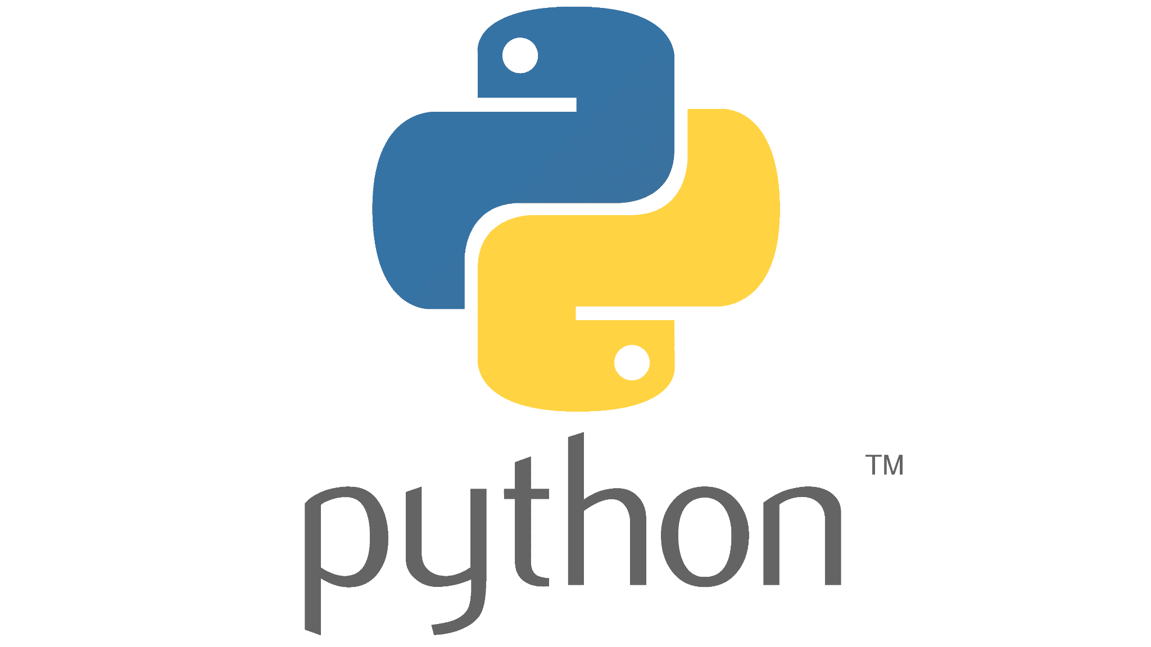



¿Qué es un Stack?
Es una propuesta de herramientas a utilizar…
Un camino a seguir

Slide 9



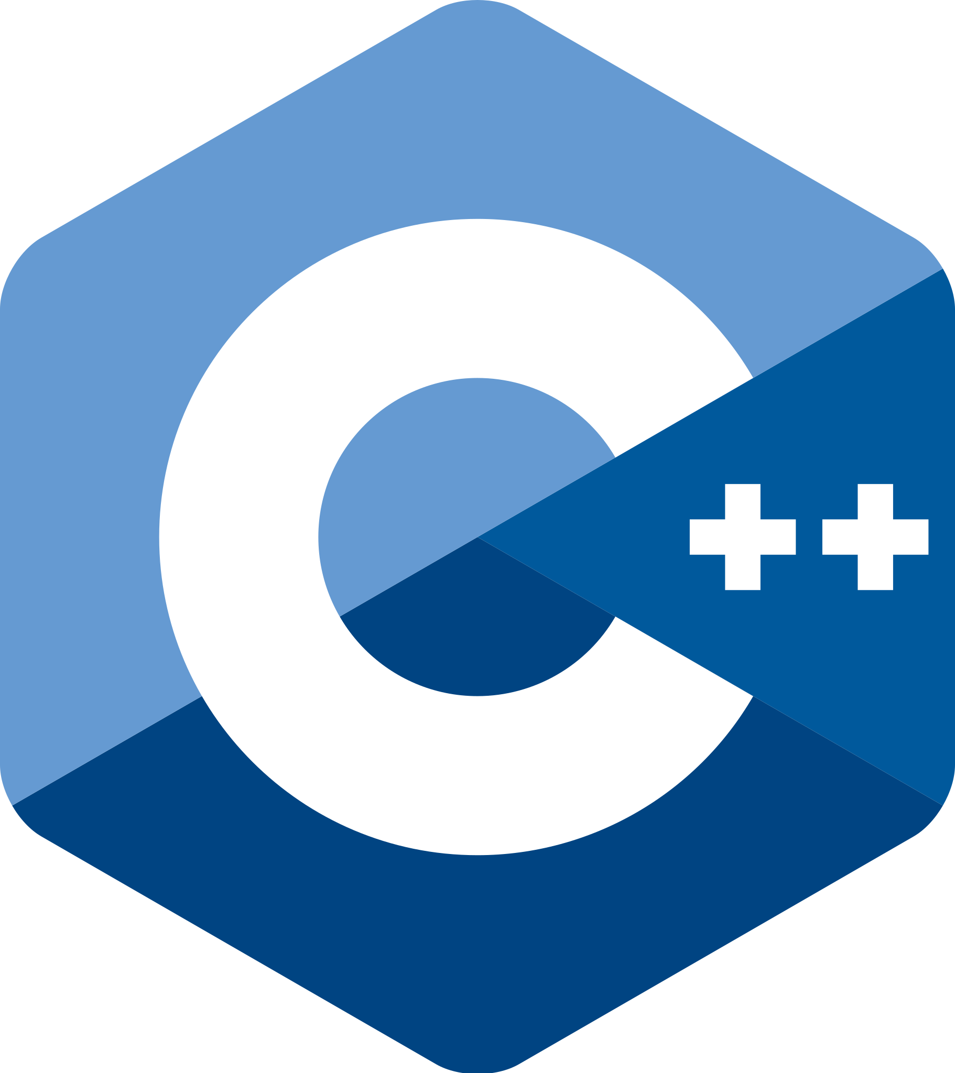

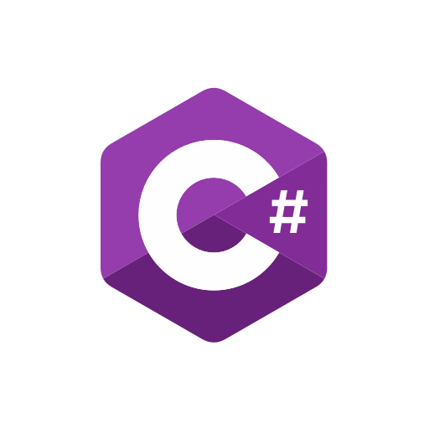
¿Por qué Python?
Propósito General
Gran Comunidad
Curva de aprendizaje Fácil
Muchas herramientas
Muchas áreas de aplicación

Slide 10
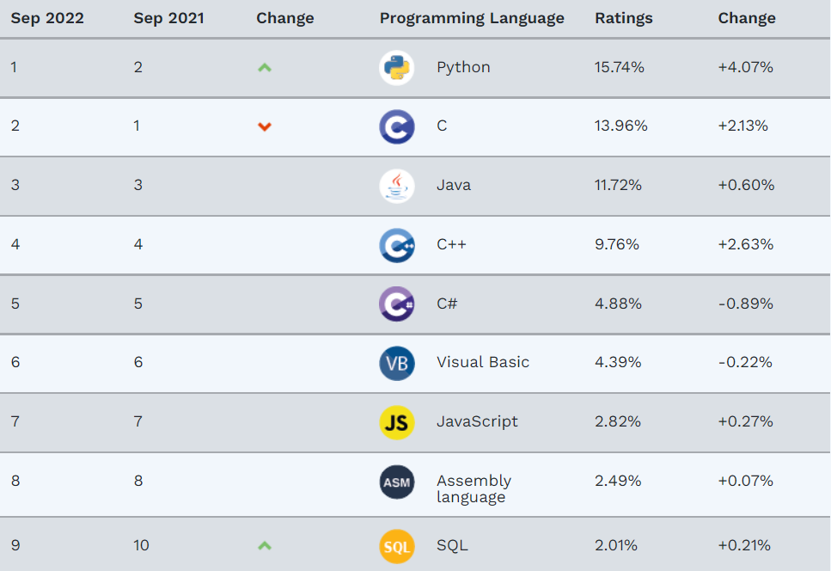
TIOBE INDEX ( https://www.tiobe.com/tiobe-index/ )

Slide 11
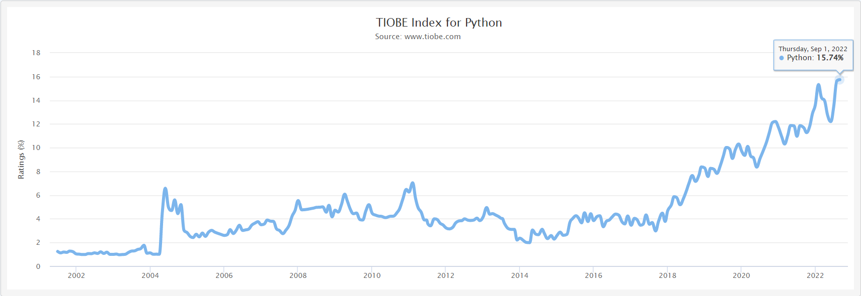
TIOBE INDEX ( https://www.tiobe.com/tiobe-index/ )

Slide 12





Slide 13
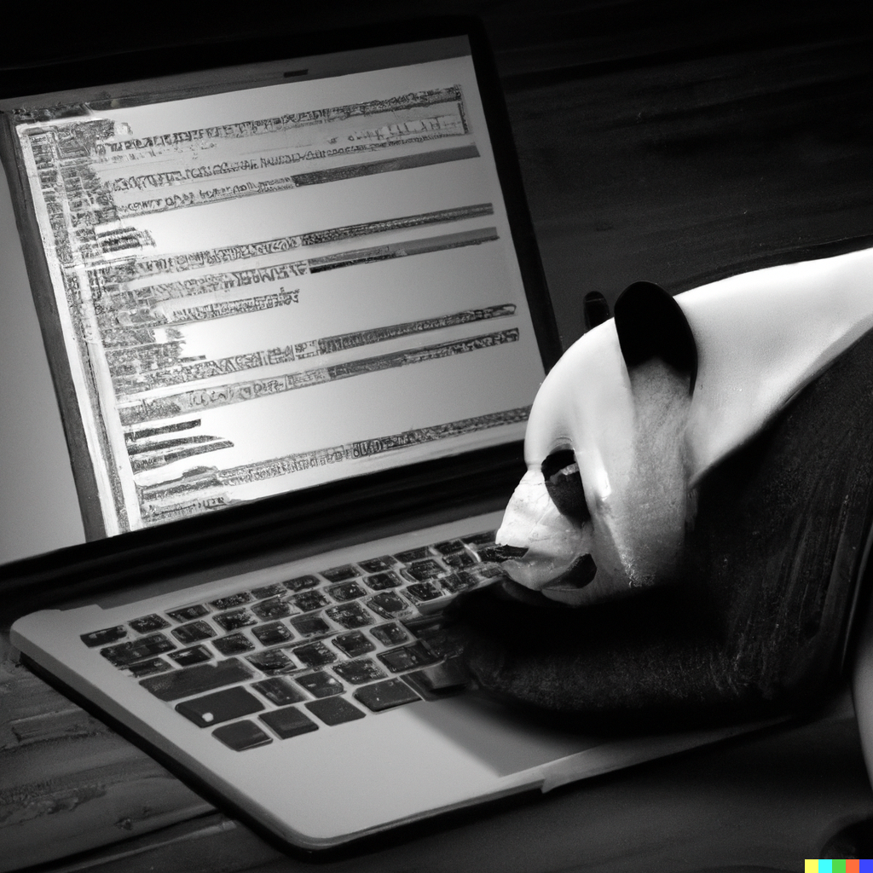
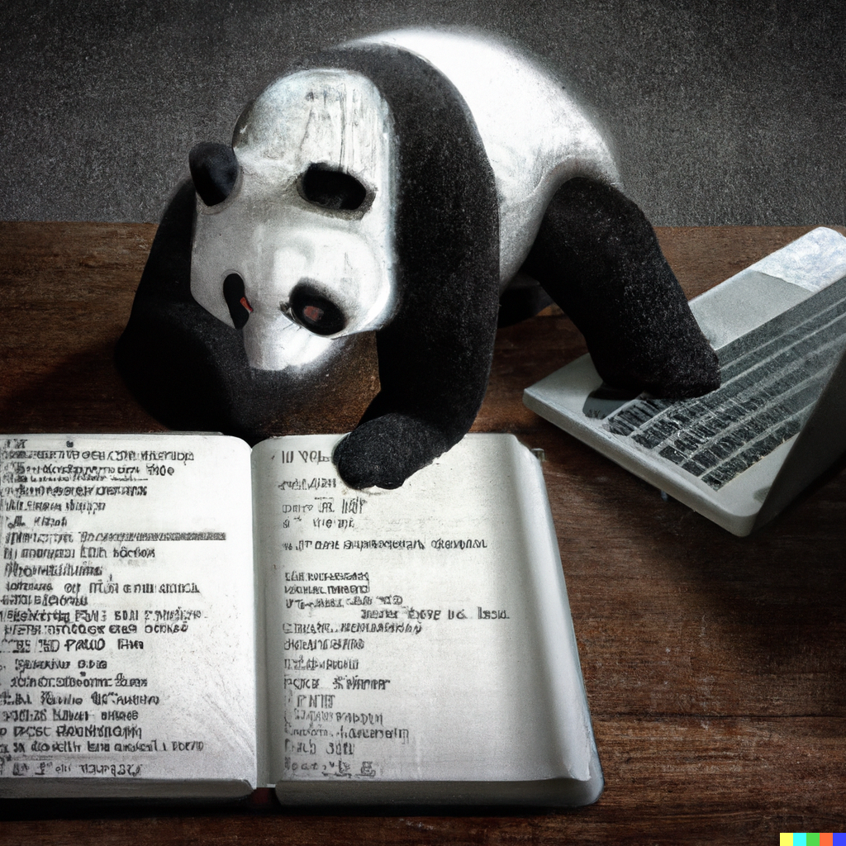

Hablemos de Pandas

Slide 14
Hablemos de Pandas
{

Slide 15
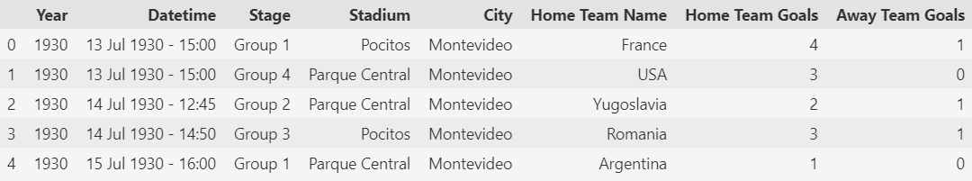
Hablemos de Pandas
DataFrame

Slide 16
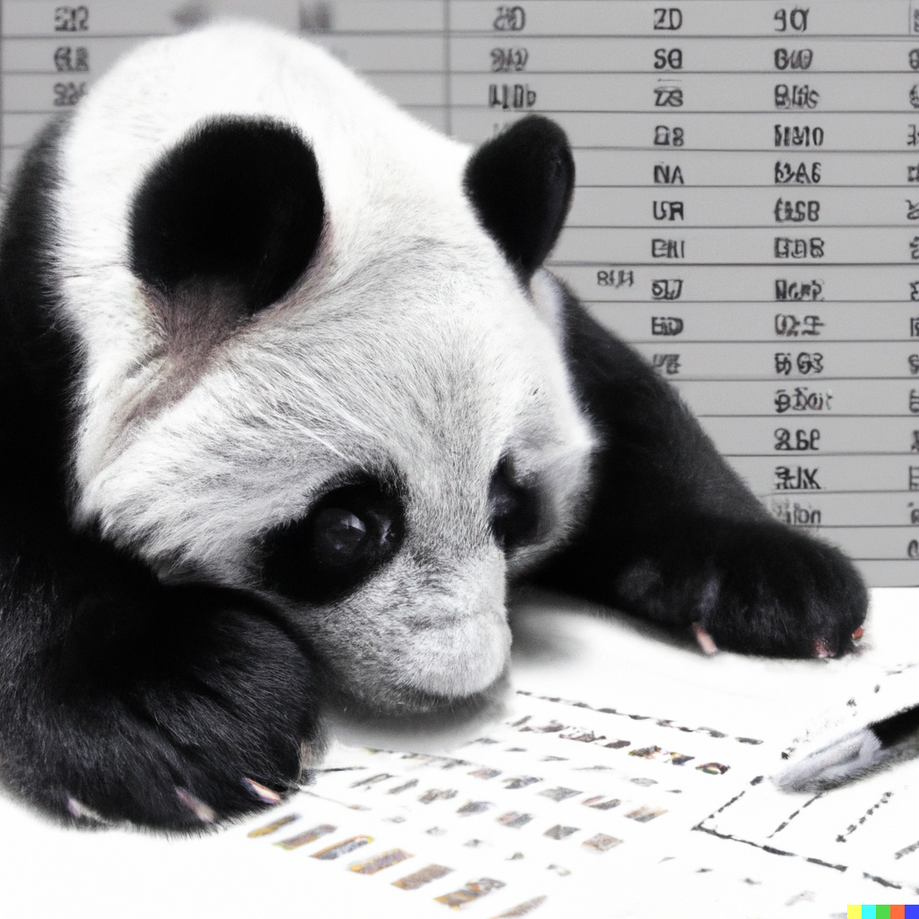
Hablemos de Pandas
DataFrame

Slide 17
¡Vamos a la práctica!

Slide 18
LINKS
DATASET:
https://docs.google.com/spreadsheets/d/1Jr83uLItWyl5FgIHXiy2ehmXYzOjvSMN/edit?usp=sharing&ouid=110895706926653094610&rtpof=true&sd=true
GOOGLE COLAB:
https://drive.google.com/file/d/1p8IzCwuLXd1KdZnKC1nQf9qjvJMbjc1q/view?usp=sharing

Slide 19
¡¡Muchas Gracias!!

